Slide 1


BUSINESS PLAN
苏州融睿纳米复材科技有限公司
全球领先的真空技术应用平台
Notes:
大家好！
今天我要给大家介绍的，是一家已经在真空镀膜领域干了17年的企业——苏州融睿纳米复材。
很多人听到"真空镀膜"可能觉得有点陌生，但其实你们每天都在用我们的技术成果。比如说，你开车时看到的车灯、中控大屏，还有新能源汽车里那些高性能电池，很多都离不开我们的核心技术。
简单说，我们是给这些产品"穿衣服"的——在材料表面镀上一层超薄的功能膜，让它们更耐用、更安全、性能更好。

Slide 2
目录
CONTENTS
4
核心技术
Core Technology
1
公司介绍
5
市场规划与客户发展
Company Profile
Market Planning and Customer Development
2
核心团队
6
财务规划
Core Team
Financial Planning
3
项目背景
7
融资计划
Project Background
Financing Plan
Notes:
接下来25分钟，我会从7个维度给大家讲清楚融睿这家公司：

Slide 3
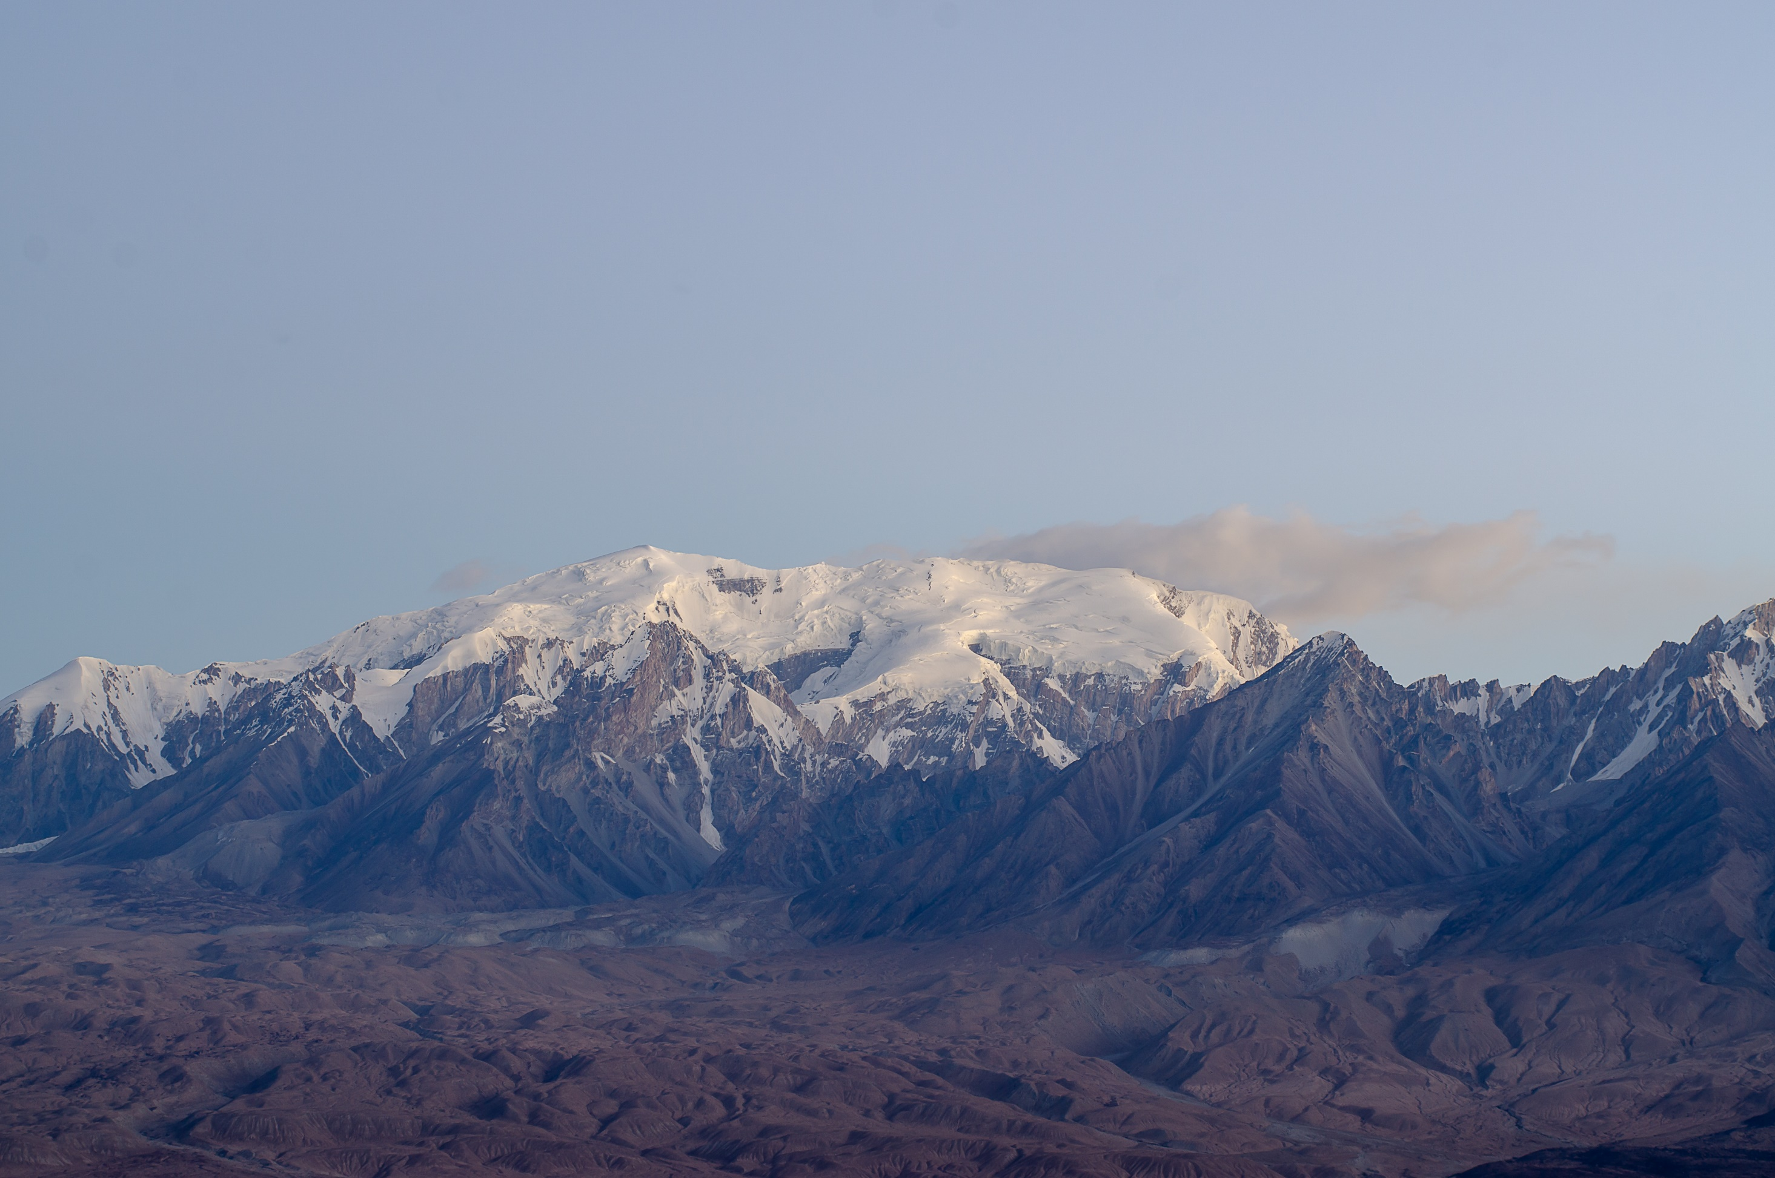
PART ONE.
公司介绍
Company Profile

Slide 4
公司介绍
十七年的真空应用专业开发研究
苏州融睿纳米复材科技有限公司创立于2007年，是一家深耕真空镀膜技术领域的国家级高新技术企业。公司专注于高分子材料表面改性与功能化镀膜技术的研发与产业化应用，业务涵盖PC（聚碳酸酯）、PMMA（聚甲基丙烯酸甲酯）、PET（聚对苯二甲酸乙二醇酯）等工程塑料及无机玻璃基材的精密镀膜，并提供材料表面特殊纹理加工的定制化解决方案。
凭借先进的真空镀膜工艺与表面处理技术，融睿纳米复材致力于为全球客户提供高性能、高附加值的材料表面工程服务，持续推动功能性材料在新能源、光学、电子等领域的创新应用。
公司定位
主营业务
全球真空技术应用领军企业
融睿构建了涵盖"技术研发—装备制造—材料开发—工艺优化—产品交付"的全价值链服务体系，打造了行业领先的一体化解决方案平台。
公司以前沿真空镀膜技术为核心，整合方案设计、专用设备研制、功能性基材研发、精密工艺调控等关键环节，为客户提供从概念验证到规模化量产的端到端技术支持。
聚焦光学性能增强、光电功能集成及智能光控调节等前沿应用领域，通过精密薄膜沉积技术实现基础材料的功能化赋能与性能跃迁。
新能源汽车光学系统
  车灯光学组件：前大灯透镜、尾灯灯罩等高透光镀膜
  智能座舱显示系统：中控大屏、HUD抬头显示等光学级防眩光、抗指纹镀膜
  外饰光学部件：装饰条、标识等高光泽度、耐刮擦功能膜层
动力电池关键组件
  复合集流体：超薄金属复合膜，提升电池能量密度与导电性能
  极柱连接系统：正负极柱头阻隔膜，增强耐腐蚀性与电气连接可靠性
  安全防护膜层：电芯绝缘防护膜，提升电池系统安全性与使用寿命
Notes:
融睿做的事情，用一句话概括就是：从技术研发到设备制造、材料开发，再到最终产品交付，我们提供一条龙服务。
很多同行只能做镀膜加工，设备要买进口的，材料配方也得靠别人。但我们不一样——设备是自己研发的，膜层配方是自己调的，连检测标准都是我们参与制定的。客户找我们，拿的是"交钥匙"方案。
我们现在聚焦两大赛道：
新能源汽车的光学系统——车灯、HUD抬头显示、智能座舱大屏
动力电池的关键组件——复合集流体、极柱防护膜，这些都是提升电池安全性和能量密度的核心技术
为什么选这两个方向？因为新能源汽车是未来，动力电池是刚需，而且增速惊人——电池涂覆材料市场年增长率高达35%，是普通镀膜市场增速的5倍。

Slide 5
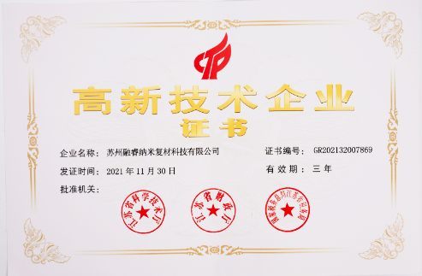
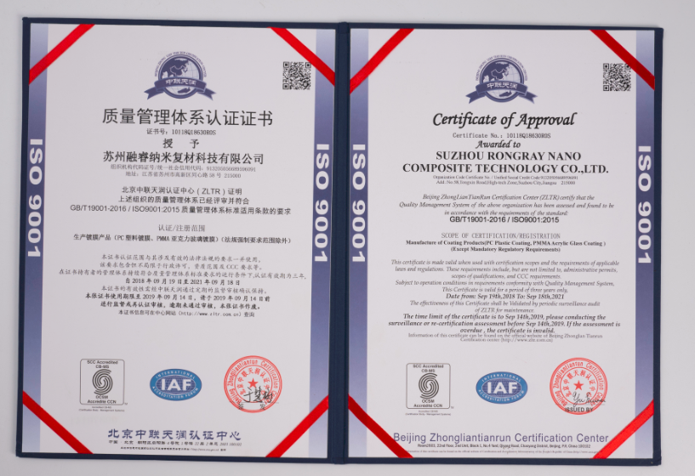
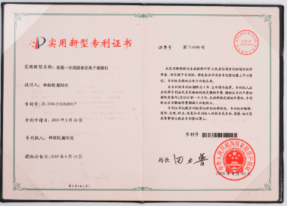
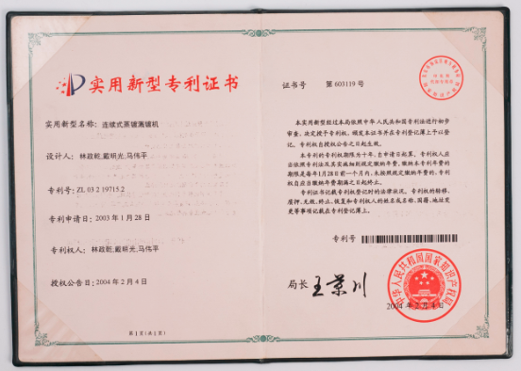
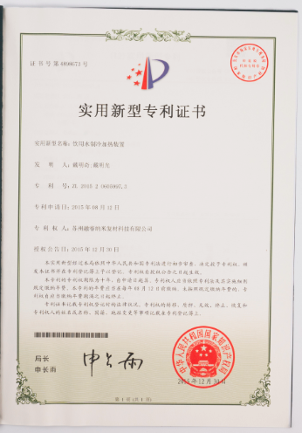
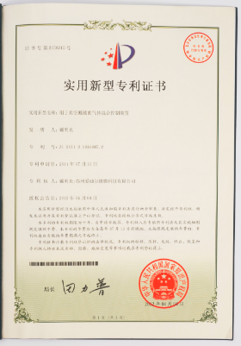
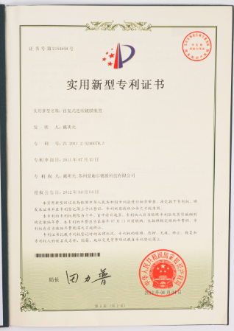
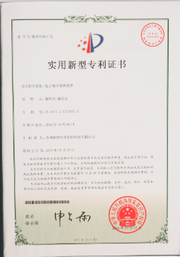
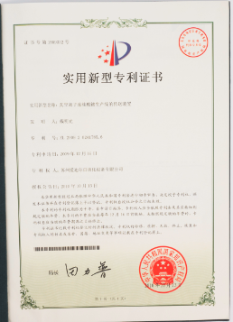
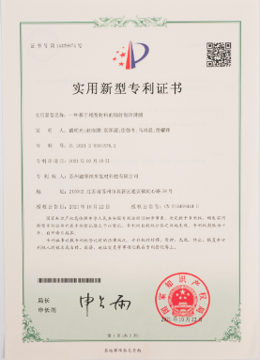
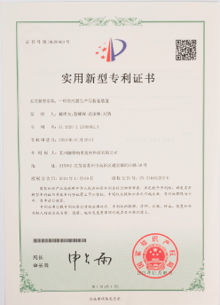
公司介绍
发展历程
2025年
2024年
2019-2022年
新厂筹建，面积8000㎡，组建行业内有影响力的实验室平台，购入3台大型设备，预计年交付产能3亿+
2014-2018年
2007-2012年
年产值2500万元
员工总数30人
100+项专利
公司扩产，共新增26项专利、19项授权
与模型厂合作嵌入式生产
降本玻璃替代蓝宝石工艺开发量 并取得发明专利和产品认证
2014光电事业部成立
2015参与定制真空设备的行业标准
国家高新企业认定通过
2016省科技民营企业认定通过
2017 科技产品评定2项
核心专利授权5项
2007公司成立，首台免前处理连续式真空
溅镀薄膜研发成功
2008硬质工具镀膜设备投产
2010第1台半导体制冷空调及冷柜样机投入测试
2011光学镀膜设备投产
企业荣誉
高新技术企业
认证证书
100+项专利
ISO9001:2015
质量体系证书
参与制定
三项行业标准
真空设备的行业标准
电子制冷的行业标准
EMI的真空镀膜行业技术标准
Notes:
从2007年到现在，融睿经历了三个阶段：
第一阶段（2007-2012）：打基础
我们研发出了全国第一台免前处理的连续式真空镀膜设备。什么叫免前处理？就是材料不用提前清洗打磨，直接上线镀膜，效率提升了好几倍。这在当时是行业首创。
第二阶段（2014-2018）：上规模
我们参与制定了三项行业标准，成为华硕、富士康的EMI标准配置供应商。这不是吹牛，行业标准是我们帮着定的。
第三阶段（2019-2025）：转型升级
我们全面聚焦新能源汽车和动力电池，新厂正在筹建，8000平米，预计年交付产能超过3亿元。

Slide 6
公司基本介绍
技术领先优势
引领汽车行业发光车标
首创膜层嵌入式技术/空中成像交换技术
2007年研发出行业最早的发光车标，2011年为丰田开发内嵌式显示车标，成为行业突破性创新；目前市面上的发光车标技术源于融睿设计理念。
1
2
解决全球独家空中显示技术核心基础材料批量生产难题，解决核心光学部件胶合后的胶和膜层附着力稳定性不足，实现工艺稳定性需求及高良率提升的规模量产需求。
首创等离子技术融合真空镀膜在线应用
首创高抗紫外线耐高盐雾镀膜技术
3
4
2008年首创EMI工艺免前处理设备，将等离子技术突破性应用于需在线镀膜改性的相关业务场景，解决行业去除材料表面污渍难题，解决行业镀膜附着力难点。后续成为华硕、富士康主厂EMI标准配置。
解决全球游艇显示模组垄断企业台湾X福显示产品技术难题 ，成为长期战略合作单位。
首创公自传镀膜工装
多项技术首次研发突破
5
6
首次实现VR面镜360°弧度均匀镀膜，为全球首次实现光学镀膜公自转镀膜工装，使得产品的多维度镀膜实现突破。
2007年全球首次生产出发光车标-纳智捷
2009年全国首次生产出可签名的发光踏板-丰田皇冠
2013年全国首次汽车3D显示、HUD抬头（C型、W型）
Notes:
我们有六项"行业首创"：
免前处理工艺——华硕、富士康都用我们的
高抗紫外线耐盐雾技术——拿下了全球游艇显示龙头台湾众富的订单
公自转镀膜工装——能给VR面镜360度均匀镀膜
空中成像交换技术——解决了光学部件胶合后膜层附着力的难题
这些技术都经过了市场验证

Slide 7
PART FOUR.
核心团队
Core Team

Slide 8
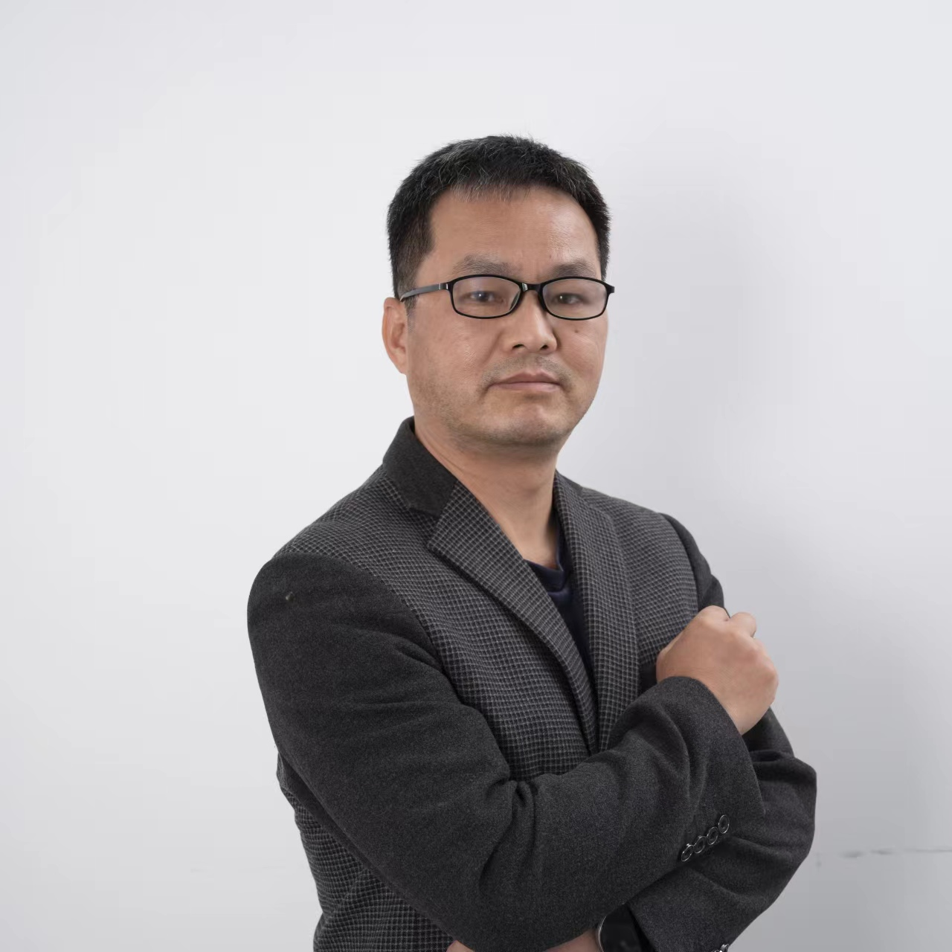
核心团队
核心团队-董事长
主要履历
董事长/总经理
37年产业经验，横跨光学、电子、新材料等多个领域
18年企业管理经验
历任要职：
曾任全球唯一笔记本C类EMI真空镀膜企业项目总负责人
柏霆（苏州）光电科技 专案专员（2001-2007）
厦门富华光学 工务副课长 |曾是亚洲第一全球第三眼镜厂
厦门内田电器刀片部 部长 | 90年代触摸真空镀膜先行者
戴明光
清华大学EMBA
苏州融睿纳米复材有限公司董事长，正高级电气工程师，清华大学EMBA，北弗吉尼亚大学工商管理硕士。
基于真空技术应用，在光学光控光电领域，独创多项首台套技术应用体系，如半导体致冷工业化量产上有自己独有的专利技术，并开发出相应产品。在超热导上拥有独有配方形成自主热能管理，拥有多项颠覆性创新发明，是多所高校院所联合研发合作基地中心发起人。
创新成就
2004年受邀出席中国科学家论坛
多项实用新型专利、发明专利、外观专利
在半导体致冷工业化量产上拥有自主独有专利技术
在超热导上拥有独有配方及自主热能管理技术
协助高校突破公关某防护技术并获技术突破
在微光成像技术上突破获得合作产品的落地
产业影响力
真空技术应用领域中国智能制造工艺工匠精神代表人
当前聚焦方向：新能源汽车及动力电池领域智能增材创新应用转化推广
多所高校院所联合研发合作基地中心发起人
Notes:
董事长：戴明光
我们董事长戴明光先生，在真空镀膜领域干了37年。他是清华EMBA，曾经是全球唯一笔记本C类EMI真空镀膜企业的项目总负责人。
他最大的特点是什么？工匠精神+产业资源。
他手里有半导体制冷工业化量产的独家专利，还有超热导材料的独有配方。这些技术积累，是融睿的"定海神针"

Slide 9
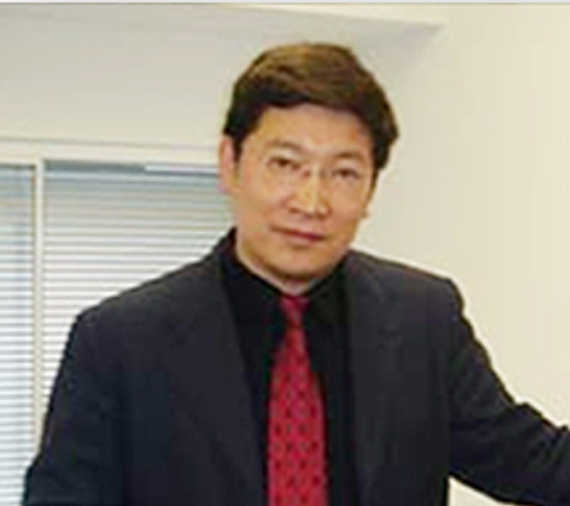
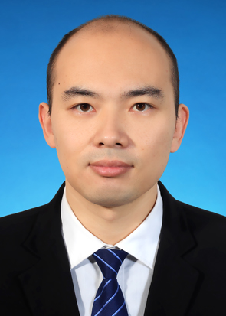
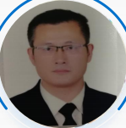
核心团队
核心团队
首席科学家
CTO
总工程师
李垚
张翔
江伟
哈尔滨工业大学 教授/博士生导师
教育部“长江学者”特聘教授
国家“万人计划”科技创新领军人才
军委科技委国防科技“卓越青年计划”
中央军委科技委专家
“先进复合材料国际联合研究中心”
负责人
科技部中青年科技创新领军人才
哈尔滨工业大学博士，航天学院副教授
黑龙江省技术发明一等奖
主导自然科学基金等课题
发表SCI论文50余篇，其中以第一、通讯作者在《Advanced Functional Materials》、《Nano Energy》、《Chemical Engineering Journal》等期刊发表SCI论文32篇，H因子28
南京航空航天大学硕士研究生行业导师
江苏省硅酸盐学会成员
曾任万宝冰箱民权生产基地建设项目副总指挥、江苏秀强玻璃工艺股份有限公司总助、秀强股份墨西哥基地总经理
Notes:
技术层面，我们有"双博士"加持：
李垚教授：哈工大教授、长江学者、万人计划专家，负责先进复合材料国际联合研究中心。
张翔博士：哈工大航天学院副教授，发表SCI论文50多篇，拿过黑龙江省技术发明一等奖。
江伟总工：南航硕导，曾任秀强玻璃墨西哥基地总经理，有丰富的量产经验。
这个团队的配置是"学术前沿+工程落地"的完美组合。学术界有的理论深度我们有，工厂里需要的落地能力我们也有。

Slide 10
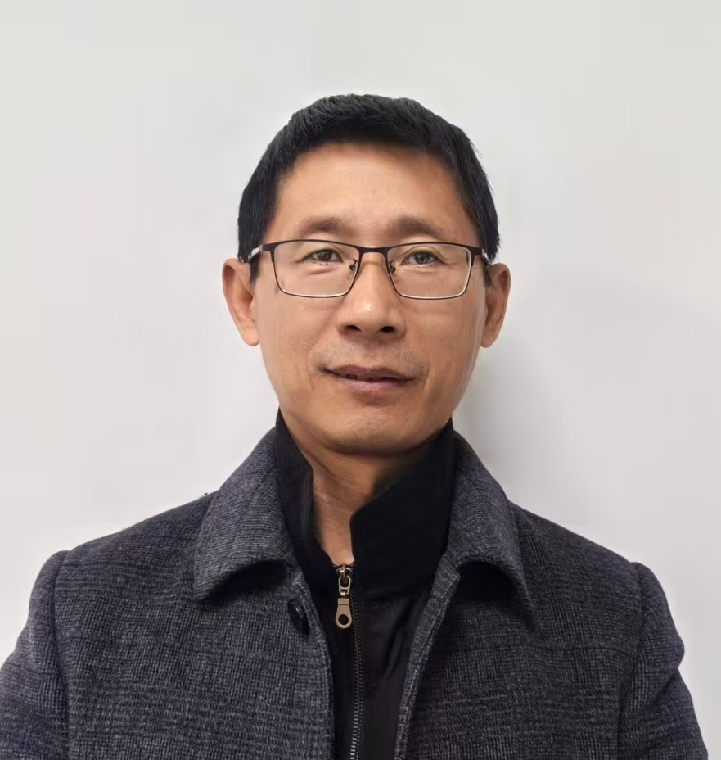
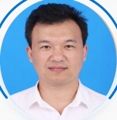
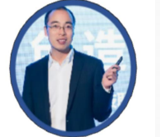
核心团队
核心团队
财务总监
销售总监
市场总监
戴明瀚
金磊
单勇忠
闽西大学经济管理
港资企业江苏丹阳分公司财务代表
武汉红桃K集团福建分公司审计部长
龙岩瀚林园艺公司总经理，
苏州融睿纳米复材科技有限公司副总经理
• 胜利精密制造科技有限公司副总经理
• 苏州欧菲光科技有限公司运营总监
• 联建（中国）科技有限公司
工程部科长
• 17年消费电子类生产管理经验
武汉大学本科，南京理工大学硕士
南京理工大学校经管院校外硕士生导师
中国通信企业协会数字化转型推进工作委员会副理事长
中国互联网电子数据研究院发起人
哈工大益材阁特聘产业化专家顾问
苏州融睿纳米复合材料特聘首席合规官
播璞信息无锡有限公司联合创始人
北京耀诺科技集团特聘合规官
Notes:
单勇忠先生是南京理工大学校经管院的校外硕士生导师，还担任中国通信企业协会数字化转型推进工作委员会的副理事长。他是我们的首席合规官，为公司的合规运营提供专业指导。
江伟 - 总工程师江伟先生是南航硕士研究生，江苏省硅酸盐学会成员。他曾担任万宝冰箱民权生产基地建设项目副总指挥，江苏秀强玻璃工艺股份有限公司总助等重要职位。
金磊 - 销售总监金磊先生在消费电子类生产管理方面有17年的经验，曾任胜利精密制造科技有限公司副总经理，苏州欧菲光科技有限公司运营总监等职位。

Slide 11

核心团队
研发力量
特聘教授4人 · 副教授/高级工程师5人
讲师2人 · 博士后3人
工程师2人 · 博士生、硕士生四十余人
研-学-产-应用，有机实践结合体
研发
团队
发明专利：23项 实用型专利：70余项
研发
成果
拥有完全自主知识产权的镀膜设备和材料的设计
与制造能力
核心专利示例：连续式真空溅射装置；纳米复合高导热膜层结构；AF膜层等离子体预处理工艺
权威认证：所有检测由SGS、苏州纳米城完成，数据被索尼、华为纳入合格供应商档案。
Notes:
研发端，我们有：
4位特聘教授、5位副教授/高工、3位博士后、40余位博硕研究生
100多项专利，其中发明专利23项
100多种靶材配方，全部自主研发
所有检测都是SGS和苏州纳米城完成的，数据被索尼、华为纳入合格供应商档案。
这意味着什么？意味着我们的技术不是自说自话，是经过国际权威机构认证的。在研发成果方面，我们拥有23项发明专利、70多项实用型专利，拥有完全自主知识产权的镀膜设备和材料的设计以及制造能力

Slide 12
PART TWO.
项目背景
Project Background

Slide 13
项目背景
行业痛点
1
资本投入门槛高
4
技术创新能力瓶颈
高端真空镀膜设备及配套基础设施（真空系统、环境控制、废气处理等）投资规模大，核心部件高度依赖进口，采购成本居高不下，企业面临巨大的资金压力与投资回收周期长的挑战。
人才储备不足：复合型技术人才稀缺，材料、工艺、设备跨学科人才难求
研发经验积累慢：工艺参数优化周期长，试错成本高
标准化程度低：缺乏统一行业标准与工艺规范
创新响应滞后：面对新材料、新结构应用需求，技术迭代能力不足
2
生产成本管控难
材料利用率偏低：靶材损耗率高，原材料成本占比大
能源消耗巨大：真空系统运行能耗高，电力成本持续攀升
维护成本高企：精密设备维护频繁，备件费用昂贵
规模效应不足：单件生产成本压力大，难以通过规模化实现成本优化
5
市场竞争日趋激烈
低端市场：同质化竞争严重，价格战导致利润空间持续压缩
高端市场：国际领军企业技术垄断，国产替代面临技术壁垒与客户信任度挑战
定制化需求：下游客户对差异化、高性能产品需求增加，对企业技术储备与快速响应能力提出更高要求
3
产品良率提升困境
膜层质量缺陷频发（脱落、起泡、针孔、色差等），工艺窗口窄，环境敏感度高，良品率波动显著，返工率居高不下，严重影响生产效率与客户满意度。
Notes:
真空镀膜行业有几大痛点：
资本壁垒高——设备动辄几百上千万，核心部件还得进口
良率波动大——膜层容易脱落、色差，良品率不稳定
市场竞争激烈——低端打价格战，高端被国际巨头垄断
成本管控难——靶材损耗高、能耗巨大
技术创新慢——复合型人才稀缺，工艺优化周期长
这些痛点，恰恰是我们的机会。因为我们用17年时间，把这些"坑"都踩过了，形成了独特的解决方案。

Slide 14
项目背景
真空镀膜市场规模与增长
• 全球市场：2024年规模达270亿美元，预计2032年超过450亿美元，2024-2032年CAGR为6.7%
• 中国市场：2022年镀膜材料市场达284.97亿元人民币，占据亚太地区65%市场份额，为全球最大单一市场
• 应用领域：汽车零部件镀膜占比约35%，其中新能源汽车配件镀膜需求年增长率超过15%
动力电池镀膜市场需求
市场爆发增长：动力电池涂覆材料2023年全球销售额133亿元，2030年有望突破千亿级别，CAGR高达35%（增速为真空镀膜市场的8倍）
中国市场主导：2024年中国市场规模约43亿元，占全球70%以上份额；预计2030年达到115亿元
核心应用：复合集流体、防爆涂层、绝缘涂层、导电涂层（正负极柱头）、防腐涂层（电池壳体）等功能性镀膜需求刚性增长
Notes:
市场空间有多大？给大家三组数据：
全球真空镀膜市场：2024年270亿美元，预计2032年超过450亿美元，年增长率6.7%
中国市场：2022年285亿人民币，占全球65%
动力电池涂覆材料：2023年全球133亿元，2030年突破千亿，年增长率高达35%——增速是真空镀膜市场的5倍！
我们踩中了两个高增长赛道：新能源汽车镀膜（年增15%）和动力电池涂覆（年增35%）。

Slide 15
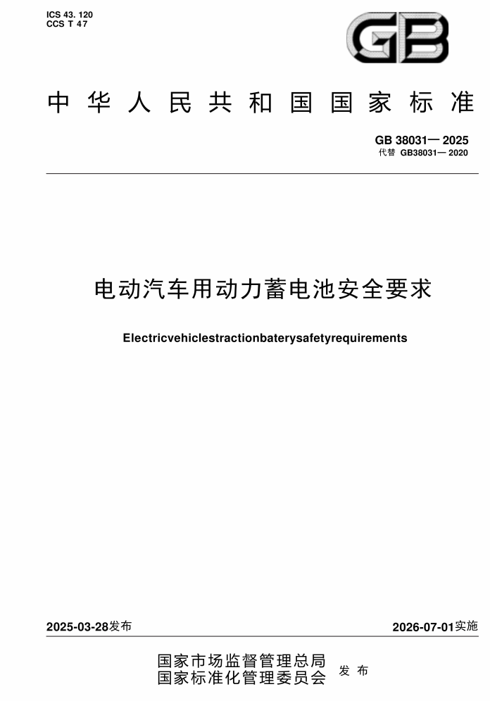
项目背景
政策支持
国家政策支持
动力电池新国标
地方及产业政策导向
属于《国家重点支持的高新技术领域》中"新材料技术"-"纳米材料"专项
符合《中国制造2025》中新材料发展战略方向，享受研发费用加计扣除等税收优惠
半导体设备国产化替代支持政策
环保型真空镀膜工艺替代传统电镀，符合《环境保护综合名录（2021年版）》鼓励类技术
2026年7月1日起实施的《电动汽车用动力蓄电池安全要求（GB38031-2025）是电池pack包的核心新国标，包含温度、隔热、防撞相关的严苛细则
江苏省专精特新企业培育工程
苏州市“十四五”规划重点支持纳米新材料产业集群发展
高新区提供产业配套政策
新能源汽车产业链扶持政策
绿色制造和碳中和相关鼓励政策
高新技术企业税收优惠政策（研发费用加计75%）
Notes:
政策端，我们享受三重利好：
国家层面：纳米材料是国家重点支持高新技术领域，研发费用加计扣除75%
地方层面：江苏省专精特新企业培育，苏州市十四五规划重点支持纳米新材料产业集群
行业层面：2026年7月动力电池新国标实施，对温度、隔热、防撞提出严苛要求——这正是我们的技术优势所在
政策红利+市场需求，形成了完美共振

Slide 16
PART THREE.
核心技术
Core Technology

Slide 17
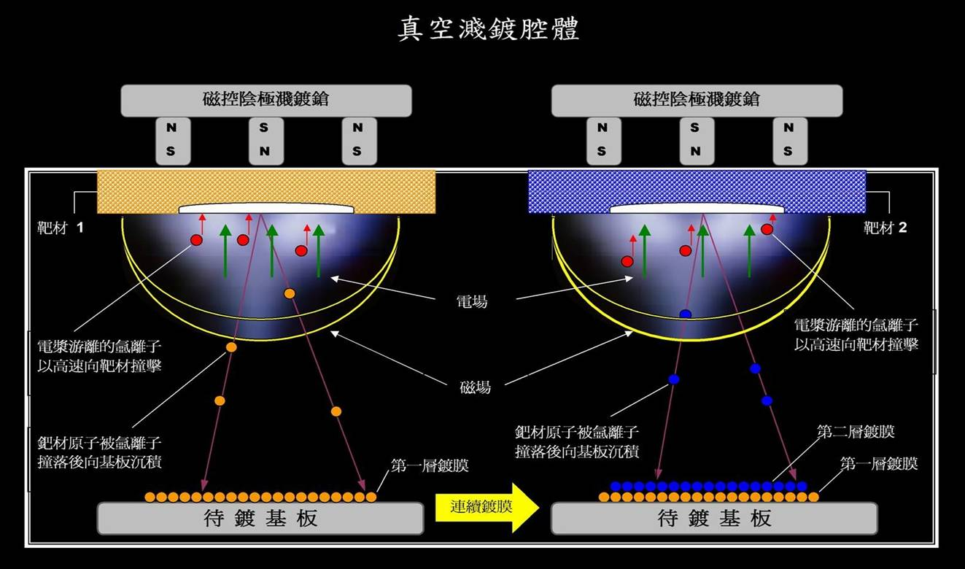
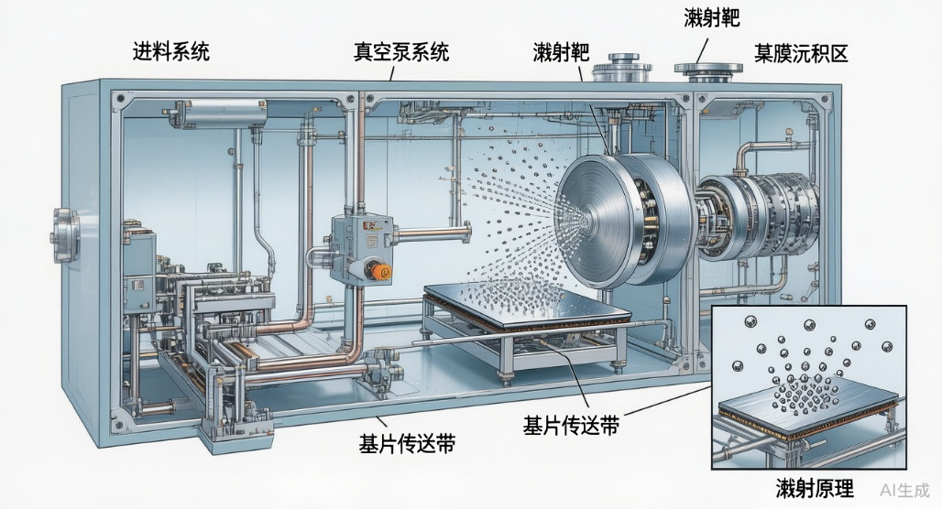
核心技术
核心技术一：真空镀膜
真空镀膜是一种在高度真空的环境中，通过物理或化学方法在固体材料表面沉积一层功能性薄膜的技术。这层薄膜能赋予并提升基材的耐磨、耐腐蚀、透光性、导电、防护辐射、隔水、隔氧等性能，为企业降本增效。
真空镀膜原理
热能管理-突破对镀膜基础材料的限制
膜均匀性可控在±2nm
多种工艺气体一次性配比，镀膜颜色稳定与性能一致
独创高精度连续式真空溅射装置
Notes:
真空镀膜是一种在高度真空的环境中，通过物理或化学方法在固体材料表面沉积一层功能性薄膜的技术。这层薄膜能够赋予并提升基材的多种性能，比如耐磨、耐腐蚀、透光性、导电、防护辐射、隔水、隔氧等。
简单介绍一下原理，将要镀膜的基板置于真空腔室中，腔体中的惰性气体在电场和磁场的作用下形成高速离子状态，将会撞击靶材使其成为原子状态后向基板均匀沉积。
我们的独创技术在哪里？
连续式真空溅射装置——生产速度提升15-20倍
热能管理技术——突破了对镀膜基础材料的限制
膜均匀性可控在±2纳米——行业标准是±10纳米，我们做到了±2纳米
多种工艺气体一次性配比——镀膜颜色稳定性业内领先
简单说，我们把"又快又稳又精准"做到了极致。

Slide 18
核心技术
技术优势与对比
技术指标 | 镀膜均匀性 | 良品率 | 镀膜靶材 | 镀膜设备 | 连续镀膜工艺
苏州融睿 | ±2纳米 | 85%以上 | 自主研发配方应对多种客户需求，可定制化镀膜 | 兼容性高，匹配多种镀膜要求 | 生产速度增加至15-20倍，单个产品成本降低40%
蓝X科技 | ±10纳米 | 55% | 通常只能匹配现有产品所支持的镀膜效果 | 单一效果镀膜 | 良率低，成本高
伯X公司 | ±10纳米 | 60% | 按市场现有应用，或委托靶材厂商开发 | 单一效果镀膜 | 良率低，成本高
Notes:
给大家看几个关键指标，±2纳米精度和85%良率，是经过客户验证的硬指标
产品的技术优势非常明显，可做到膜厚控制最精准、成品率最高、可定制性最强、成本最低。

Slide 19
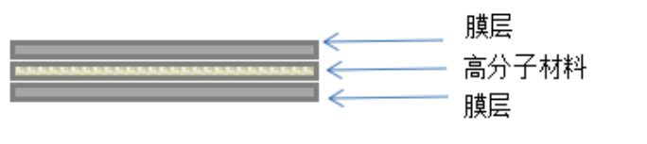
核心技术
核心技术二：复合集流体
复合集流体，通过在高分子材料（PET,PP,PI,厚度4um左右作为基材），材料两侧镀一定厚度的金属铜或金属铝。形成三明治型的复合结构，上下膜层厚度个1um。
传统集流体材料缺点 | 复合集流体优势
生产成本较高，工艺繁琐，薄膜较厚，电池密度较低，重量较重 | 通过高分子材料替代部分金属层，降低材料成本和重量，提升电池的安全性能。
金属箔较厚，当电池发生短路时，集流体不易融化断开电流，无法阻止热失控现象的发生。 | 复合集流体导电层较薄，短路时更易被熔断，局部电流切断，阻止温度升高，电芯烧毁。
传统集流体发生碰撞挤压后，或金属刺穿后，会造成金属箔产生毛刺造成短路， | 复合集流体，穿刺时不易产生毛刺，而且因为高分子材料发生断路效应，控制电流不增大，有效控制电池热失控。
Notes:
复合集流体是动力电池的"卡脖子"技术。传统金属集流体有三大痛点：
成本高、重量重，降低电池能量密度
短路时不易熔断，无法阻止热失控
穿刺后产生毛刺，易引发短路
我们的解决方案是什么？
在4微米的高分子材料（PET/PP/PI）两侧镀1微米金属层，形成"三明治"结构。
这样做有什么好处？
降低材料成本和重量
短路时导电层快速熔断，阻止热失控
穿刺不产生毛刺，提升安全性
这项技术，松下电池团队已经在测试验证。

Slide 20
核心技术
技术优势与对比
技术指标 | 常温循环 | 高温循环 (45℃) | 低温循环 (-20℃) | 镀膜 附着力 | 内阻增长 | 抗拉强度
苏州融睿 | >2500次 | >2500次 | >2500次 | 5B （最高级别） | <10% | >120MPa
金X新材 | >2000次 | >1500次 | >1000次 | - | <12% | >110MPa
双X新材 | >1500次 | >1000次 | >800次 | - | <7% | >160MPa
融睿测试数据为松下电池开发团队提供
Notes:
我们的常温/高温/低温循环次数全面领先，镀膜附着力达到5B最高级别——这是松下电池团队认可的硬指标。
测试数据为松下电池开发团队提供数据，松下团队去联动天翼储能的时候做的数据，时间2018年-2022年

Slide 21
核心技术
技术护城河
多工艺+多靶材+自研设备技术融合
汽车行业头部客户深度绑定
工艺精度突破：膜厚精度达±2%，连续靶材镀膜实现多膜层复合，工艺稳定性行业领先
材料体系完整：自主研发100+靶材配方，多基材适配无限制，17年配方积累形成独有材料库
自主设备+成熟工艺+在线检测技术：三位一体原创技术
客户验证背书：已通过4A级、真空镀膜瞄等头部客户严格验证
技术定制化服务：30秒/年产能+良率85%以上的交付能力，满足头部客户高标准要求
长期合作壁垒：合作验证周期长达3-6个月，客户切换成本极高
无客户资源支持，技术无法完成实战闭环
无法跨越的时间壁垒
原创知识产权护城
材料配方积累：17年靶材配方迭代，对不同基材镀膜限制不可时性
工艺调试周期：单次迭代需3-6个月实验室配制+现场验证，中试周期6个月
核心团队：30+年行业经验团队，核心决策层资深，经验无法速成
设备体系沉淀：自研生产设备体系（清洁设备/镀膜设备/检测设备/封装设备），经大量实验与迭代优化
专利壁垒：拥有100+项专利，覆盖核心工艺、材料配方、设备设计全链条
行业标准制定：主导制定3项行业标准，掌握专利覆盖全产业链的话语权
掌握从材料到设备的完整工业化能力。
Notes:
我们的护城河有四层：
第一层：时间壁垒
17年靶材配方迭代，单次迭代需3-6个月，中试周期6个月——这是无法跨越的时间成本。
第二层：技术融合
自主设备+成熟工艺+在线检测，三位一体原创技术，膜厚精度±2%。
第三层：客户绑定
通过4A级、真空镀膜头部客户验证，合作验证周期3-6个月，客户切换成本极高。
第四层：知识产权
100+项专利，主导制定3项行业标准，掌握全产业链话语权。
这些壁垒，让后来者至少需要5-8年才能追平。

Slide 22
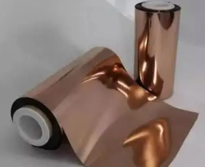
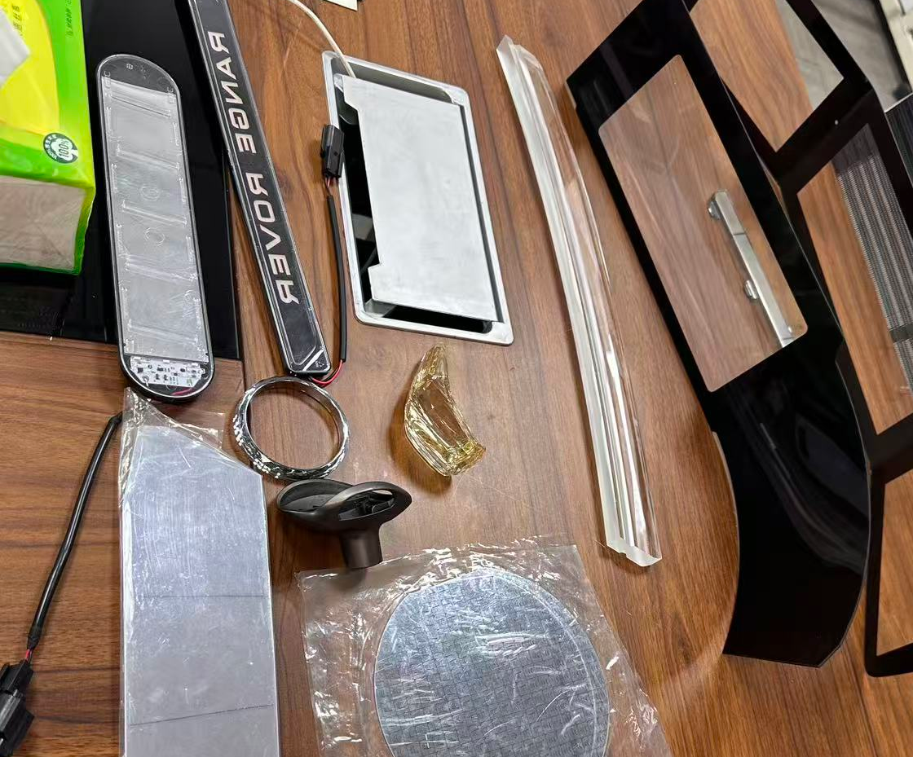
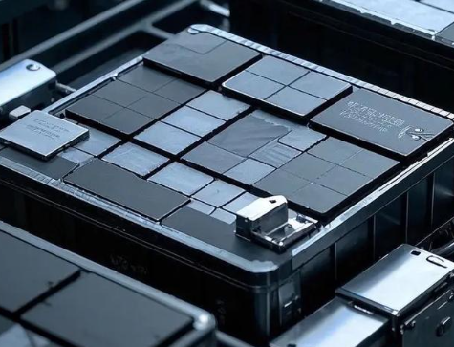
核心技术
技术产品
动力电池
新能源汽车
· 内外车灯罩膜
· 中控屏膜
· HUD光学镀膜
· 内饰件镀膜
· 电池防护涂层
· 电池防爆涂层
· 电池防撞涂层
· 正负极柱头
复合集流体
· 水电镀膜
· 真空镀膜
Notes:
基于我们的核心技术，融睿主要产品线分为三大领域：
新能源汽车领域：
内外车灯罩膜
中控屏膜
HUD光学镀膜（抬头显示仪）
动力电池领域：
电池防护涂层
电池防爆涂层
电池防撞涂层
复合集流体领域：
水电镀膜
真空镀膜
这些产品覆盖了新能源汽车和新能源电池两个最热门的产业链，具有广阔的市场前景。

Slide 23
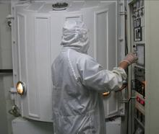
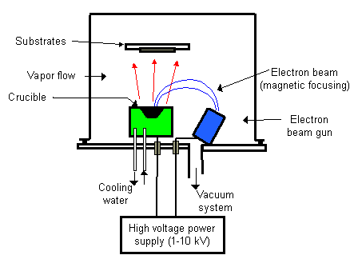
核心技术
制程工艺流程
进料检验
上 料
清 洗
镀 膜
运输出货
出货检验
包 装
制程检验
基板
光学镀膜是指在元件上镀上一层或多层薄膜来改变光的传播特性，其基本上是借由干涉作用来实现效果的。
环保制程、完全无污染、政府鼓励之高科技产业。
主要处理 增透膜或抗反射膜（AR Coating） ；防污膜（AF Coating）；红外线增透（ IR）； 外观彩色镀膜；纹理增透高亮膜等。
基材多样性 (PMMA/PC/PET/ 玻璃 / 蓝宝石等) 。
蒸发源
电子束
坩埚
电子枪
冷却水
真空系统
Notes:
这是我们整个工艺流程，从进货到出货的全链路工艺，严格按照光学镀膜的国际标准进行

Slide 24
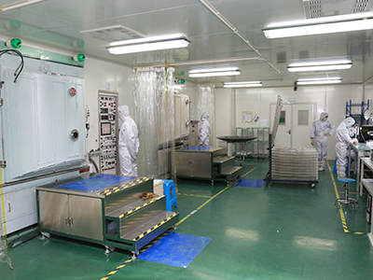
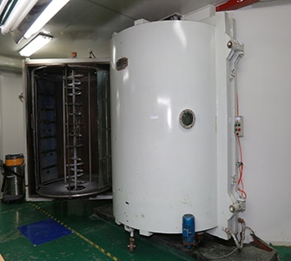
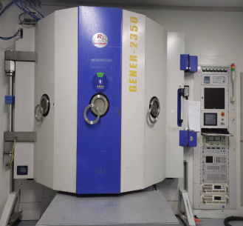
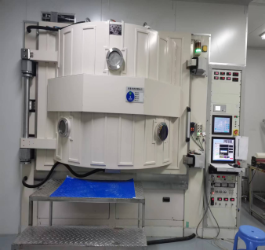
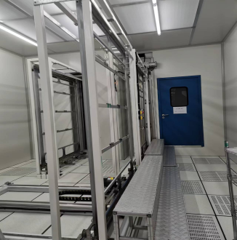
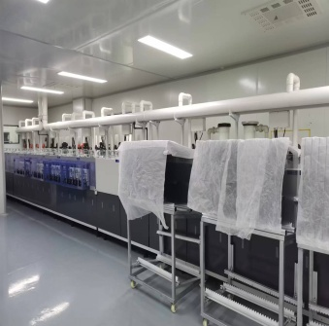
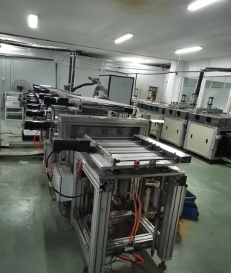
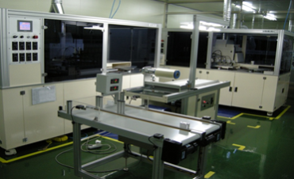
核心技术
生产设备
分子泵光学镀膜机
多功能蒸发机
光驰机光学镀膜
光学镀膜机
立式多功能溅镀机
平面清洗机
溅镀连续生产线
自动覆膜机
Notes:
设备方面， 我们拥有多台不同生产工艺专业设备，溅射连续生产线是我们的核心设备，纯自主研发。

Slide 25
PART FIVE.
市场与客户发展
Market Planning and Customer Development

Slide 26
客户发展
已合作车企及产品
车企 | 订单产品 | 车企 | 订单产品
丰田 | 发光标、迎宾踏板 | 宝马 | 27寸曲盖板
一汽 | 发光标 | 奔驰 | 24寸曲盖板
路虎/捷豹 | 内饰灯触控、后备箱灯 | 别克 | 24寸曲盖板
岚图 | 空显基材材料 | 比亚迪 | 平台化AR HUD 自曲镜、腾势水晶
智豆 | 车标 | 吉利 | 33寸、27寸曲盖板
奇瑞 | 24寸曲盖板 | 华为问界 | 前后车灯水晶组件、GR-3D003
长安阿维塔 | GR-3D014、GR-3D066 | 红旗 | GR-3D051
现代 | 27寸曲盖板 | 上汽奥迪 | 双联曲 盖板
Notes:
客户名单是我们最好的名片。
国际品牌：丰田、宝马、奔驰、路虎、现代
国内头部：比亚迪、吉利、长安、奇瑞、华为问界、红旗、岚图
产品覆盖发光车标、HUD抬头显示、曲面盖板、车灯光学组件等高附加值零部件。
华为问界的前后车灯水晶组件，就是我们供应的。

Slide 27













客户发展
合作客户
重点客户包括：
巴斯夫
东超科技
众福科技
博世
史密斯
沃顿科技
青岛大东
……
106家客户
Notes:
除了车企，我们还服务了106家B端客户，包括：
德国巴斯夫
领益智造
众福科技、东超科技
史密斯、博世、乐华……
这些客户覆盖材料、电子、光学、显示等多个领域，证明我们的技术通用性强、客户粘性高。

Slide 28
客户发展
车企现有订单-三年
序号 | 车企名称 | 订单金额/万 | 订单产品
1 | 江淮 | 31226.00 | 前后车灯光学套、2D、前后车灯光学组件
2 | 长安 | 15,769.50 | 12.3寸曲盖板、32寸曲盖板、GR-31014、GR-31066、GR-31069、GR-31045、GR-31046、GR-31067、GR-31068、3D曲面
3 | 现代 | 13,755.00 | 27寸曲盖板(×2)、GR-31040
4 | 吉利 | 12,257.54 | 33寸曲盖板、AR HUD自由曲、27寸曲盖板、GR-ZD652、GR-31034、GR-ZT102
5 | 上汽 | 10,144.20 | GR-31019、双联曲盖板、14.6寸盖板、AR HUD自由曲、中控翻转屏盖板、GR-31070、GR-31080、GR-31084、2D(CG+模组)
6 | 长城 | 6,912.50 | 14.6寸盖板、15.6寸盖板、33寸曲盖板、GR-ZU-942
7 | 比亚迪 | 5,507.69 | 半自化AR HUD自由曲、2盖板、GR-ZD001、GR-ZD765、海豹、腾势D9水晶、护封护边晶、GR-ZD1027、GR-ZD1022、13.5寸曲盖板
8 | 奇瑞 | 4,622.50 | 12.3盖板、24寸曲盖板(×5)
9 | 奔驰 | 3,500.00 | 24寸曲盖板(×3)、27寸曲盖板、33寸曲盖板
10 | 宝马 | 2,410.00 | 27.3寸曲盖板、27寸曲盖板
11 | 别克 | 1,800.00 | 24寸曲盖板
12 | 一汽 | 1,653.60 | GR-31051、GR-31062
13 | 赛力斯 | 1,432.80 | GR-ZD955
14 | 北汽 | 864.54 | GR-ZD779
15 | 蔚来斯 | 800 | GR-31003
总计： |  | 112655.87
Notes:
接下来是最实在的数据——未来三年已锁定订单1.13亿元：
江淮：3122万（前后车灯光学组件）
长安：1577万（曲面盖板、3D曲面）
现代：1376万（27寸曲盖板）
吉利：1226万（AR HUD、曲盖板）
上汽：1014万（双联曲盖板、中控翻转屏）
这些都是已签约订单，不是预期，是现金流的保障。

Slide 29
PART SIX.
财务规划
Financial Planning

Slide 30
财务规划
利润表： 单位（万元）
序号 | 项目 | 2022年 | 2023年 | 2024年 | 2025年
1 | 一、营业总收入 | 1,035.27 | 1,347.41 | 1,850.42 | 4009.22
4 | 二、减：营业总成本 | 707.05 | 833.91 | 1,207.95 | 3177.45
7 | 营业税金附加 | 1.06 | 5.56 | 5.45 | 4.16
8 | 销售费用 | 19.57 | 25.22 | 30.59 | 29.75
9 | 管理费用 | 304 | 372.15 | 476.45 | 531.80
10 | 研发费用 | 117.64 | 232.4 | 250.43 | 268.63
11 | 财务费用 | 70.99 | 60.01 | 88.42 | 97.92
12 | 费用合计 | 513.26 | 695.34 | 851.34 | 928.10
13 | 三、营业利润 | -67.39 | 50.56 | 41.57 | 168.13
16 | 四、利润总额 | -31.85 | 56.94 | 24.47 | 193.32
17 | 减：所得税费用 | 0 | 1.66 | 0.42 | 0
18 | 五、净利润 | -31.85 | 55.28 | 24.05 | 193.32
19 | 六、毛利 | 328.23 | 513.5 | 642.47 | 831.77
20 | 七、毛利率 | 31.71% | 38.10% | 34.71% | 20.75%
21 | 八、净利率 | -3.08% | 4.10% | 1.30% | 4.82%
Notes:
这是公司近几年的利润表，从2022年1000万 至 2025年近3000万，融睿的营业收入在过去三年保持了强劲的增长势头，平均年增长率在30%以上。
产品毛利大部分在30%以上，净利润2023年由亏损变为正利润，2025年净利率预期达到7.21%
财务曲线一路向上，证明了融睿商业模式的有效性和市场前景的广阔状态

Slide 31
财务规划
资产 | 行次 | 期末余额 | 年初余额 | 负债和所有者权益 | 行次 | 期末余额 | 年初余额
流动资产： |  |  |  | 流动负债：
货币资金 | 1 | 213,018.23 | 95,041.97 | 短期借款 | 31 | 9,879,428.57 | 6,248,000.00
短期投资 | 2 | 0.00 | 0.00 | 应付票据 | 32 | 193,315.38 | 0.00
应收票据 | 3 | 0.00 | 420,231.07 | 应付账款 | 33 | 13,566,642.78 | 3,362,401.72
应收账款 | 4 | 16,924,615.11 | 6,760,325.55 | 预收账款 | 34 | 0.00 | 0.00
预付账款 | 5 | 0.00 | 0.00 | 应付职工薪酬 | 35 | 529,457.74 | 399,815.77
应收股利 | 6 | 0.00 | 0.00 | 应交税费 | 36 | -84,172.88 | 7,402.92
应收利息 | 7 | 0.00 | 0.00 | 应付利息 | 37 | 0.00 | 0.00
其他应收款 | 8 | 325,598.84 | 325,253.00 | 应付利润 | 38 | 0.00 | 0.00
存货 | 9 | 8,185,271.15 | 5,808,756.40 | 其他应付款 | 39 | 1,516,475.98 | 10,019,423.97
其中：原材料 | 10 | 5,765,429.79 | 3,212,640.05
在产品 | 11 | 9,734.51 | 0.00
库存商品 | 12 | 2,410,106.85 | 2,596,116.35
周转材料 | 13 | 0.00 | 0.00
其他流动资产 | 14 | 0.00 | 0.00 | 其他流动负债 | 40 | 0.00 | 0.00
流动资产合计 | 15 | 25,648,503.33 | 13,409,607.99 | 流动负债合计 | 41 | 25,601,147.57 | 20,037,044.38
非流动资产： |  |  |  | 非流动负债：
长期债券投资 | 16 | 0.00 | 0.00 | 长期借款 | 42 | 371,428.56 | 1,995,000.09
长期股权投资 | 17 | 1,067,500.00 | 0.00 | 长期应付款 | 43 | 0.00 | 0.00
固定资产原价 | 18 | 18,902,839.85 | 16,225,275.82 | 递延收益 | 44 | 0.00 | 0.00
减：累计折旧 | 19 | 7,047,454.92 | 5,656,594.97 | 其他非流动负债 | 45 | 0.00 | 0.00
固定资产账面价值 | 20 | 11,855,384.93 | 10,568,680.85 | 非流动负债合计 | 46 | 371,428.56 | 1,995,000.09
在建工程 | 21 | 176,991.15 | 0.00 | 负债合计 | 47 | 25,972,576.13 | 22,032,044.47
工程物资 | 22 | 0.00 | 0.00
固定资产清理 | 23 | 0.00 | 0.00
生产性生物资产 | 24 | 0.00 | 0.00 | 所有者权益 （或股东权益）
无形资产 | 25 | 790,641.41 | 899,045.57 | 实收资本（或股本） | 48 | 9,550,000.00 | 1,000,000.00
开发支出 | 26 | 0.00 | 0.00 | 资本公积 | 49 | 0.00 | 0.00
长期待摊费用 | 27 | 357,023.55 | 590,797.83 | 盈余公积 | 50 | 267,133.85 | 267,133.85
其他非流动资产 | 28 | 0.00 | 0.00 | 未分配利润 | 51 | 4,106,334.39 | 2,168,953.92
非流动资产合计 | 29 | 14,247,541.04 | 12,058,524.25 | 所有者权益（或股东权益）合计 | 52 | 13,923,468.24 | 3,436,087.77
资产总计 | 30 | 39,896,044.37 | 25,468,132.24 | 负债和所有者权益（或股东权益）总计 | 53 | 39,896,044.37 | 25,468,132.24
资产负债表
2025年

Slide 32
财务规划
收入估算表： 单位（万元）
收入估算表： |  |  |  |  | 2026年 | 2027年 | 2028年 | 2029年 | 2030年
镀膜产品 | 单价 （元/车） | 税率 | 除税单价 （元/车） | 产能（万辆） 营收占比 | 2.50 | 4.50 | 7.00 | 9.50 | 12.50
新能源汽车镀膜产品 | 2430.60 | 13% | 2150.97 | 100.00% | 5377.43 | 9679.38 | 15056.81 | 20434.25 | 26887.17
电池集流体 | 476.25 | 13% | 421.46 | 20.00% | 210.73 | 379.31 | 590.04 | 800.77 | 1053.65
电池正负极柱头 | 3000.00 | 13% | 2654.87 | 30.00% | 1991.15 | 3584.07 | 5575.22 | 7566.37 | 9955.75
电池防护镀膜 | 475.00 | 13% | 420.35 | 100.00% | 1050.88 | 1891.59 | 2942.48 | 3993.36 | 5254.42
合计 | 3425.85 | 13% | 3031.73 | 100% | 8630.20 | 15534.36 | 24164.56 | 32794.76 | 43151.00
Notes:
未来五年收入预测（基于已签订单+产能规划）：
2026年：8630万
2027年：1.55亿
2028年：2.42亿
2029年：3.28亿
2030年：4.32亿

Slide 33
财务规划
 |  |  |  |  | 单位：万元
序号 | 项目 | 2026年 | 2027年 | 2028年 | 2029年 | 2030年
1 | 一、营业总收入 | 8,630.20 | 15,534.36 | 24,164.56 | 32,794.76 | 43,151.00
2 | 其中：主营业务收入 | 8,630.20 | 15,534.36 | 24,164.56 | 32,794.76 | 43,151.00
3 | 二、减：营业总成本 | 4,863.07 | 8,842.28 | 13,760.57 | 18,651.24 | 24,520.06
4 | 其中：主营业务成本 | 3,706.62 | 6,738.57 | 10,445.19 | 14,151.80 | 18,599.74
5 | 营业税金及附加 | 322.25 | 786.21 | 1,623.86 | 2,203.81 | 2,899.75
6 | 费用合计 | 1,121.93 | 2,019.47 | 3,141.39 | 4,263.32 | 5,609.63
7 | 其中：管理费用 | 431.51 | 776.72 | 1,208.23 | 1,639.74 | 2,157.55
8 | 销售费用 | 345.21 | 621.37 | 966.58 | 1,311.79 | 1,726.04
9 | 研发费用 | 345.21 | 621.37 | 966.58 | 1,311.79 | 1,726.04
10 | 财务费用 | - | - | - | - | -
11 | 三、营业利润 | 3,767.13 | 6,692.08 | 10,403.99 | 14,143.51 | 18,630.94
12 | 四、利润总额 | 3,767.13 | 6,692.08 | 10,403.99 | 14,143.51 | 18,630.94
13 | 减：所得税费用 | 941.78 | 1,673.02 | 2,601.00 | 3,535.88 | 4,657.73
14 | 五、净利润 | 2,825.35 | 5,019.06 | 7,802.99 | 10,607.63 | 13,973.20
15 | 六、毛利 | 4,923.58 | 8,795.78 | 13,719.37 | 18,642.95 | 24,551.25
16 | 七、毛利率 | 57.05% | 56.62% | 56.77% | 56.85% | 56.90%
17 | 八、净利率 | 32.74% | 32.31% | 32.29% | 32.35% | 32.38%
收入估算 明细：

Slide 34
PART SEVEN.
融资计划
Financial Planning

Slide 35
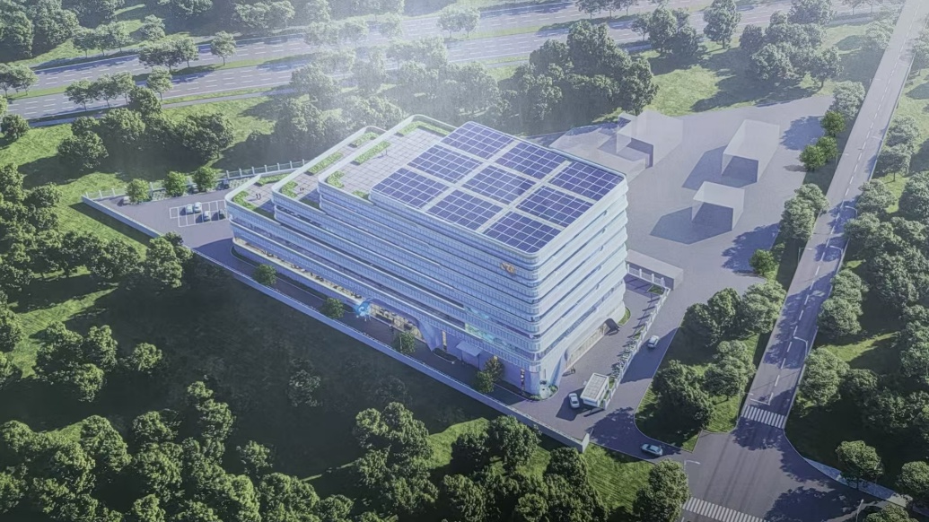
融资计划
公司估值：投前2.6亿元
融资金额：8000万元
Notes:
目前的融资需求为5000万人民币，投前估值为2.5亿

Slide 36
BUSINESS PLAN
感谢观看
Thank you for watching

